Slide 1
人工智能小车阶段性成果展示
小组成员：袁国韬 何忠恒 李瑞晨

Slide 2



前言
在上一阶段的智能小车制作过程中，我们已经完成了小车的基本搭建，烧录了老师给的代码，小车能够实现自动驾驶。

Slide 3
新增功能展示
液晶
显示屏
实验蓝牙连接小车的功能，通过手机蓝牙连接小车后，可以向小车发送指令完成相应的动作。
3
倒车
2
搭建1602显示屏，显示屏可以输出指定的语句以及当前小车的运动信息。
蓝牙
1
修改代码，在小车遇到左右转向无法躲避的障碍时，自动倒车。

Slide 4

1
倒车

Slide 5


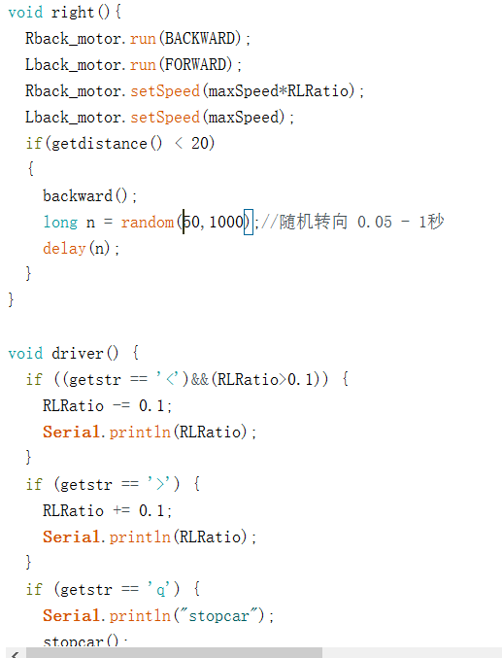
Step
01
小车有可能卡在某些地方，检测到左转或者右转时，超声波探测距离<20cm时后退
*

Slide 6
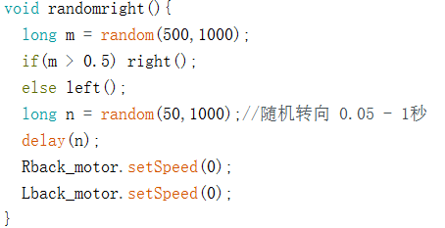
Step
02
改进了一下，小车转向时，随机左转或者右转
*

Slide 7
2
蓝牙

Slide 8
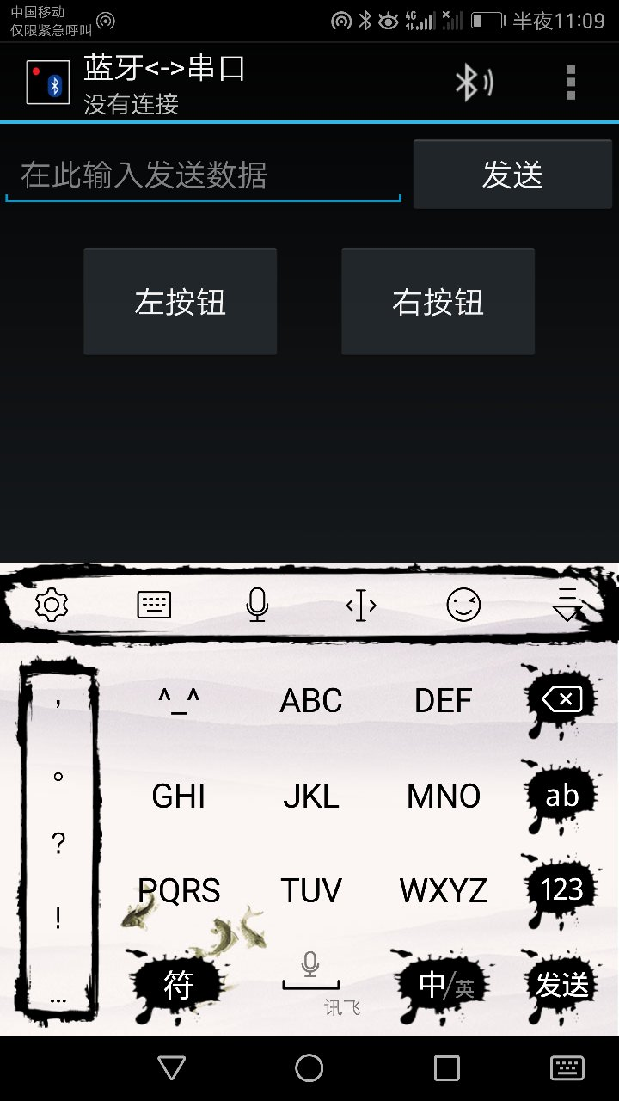
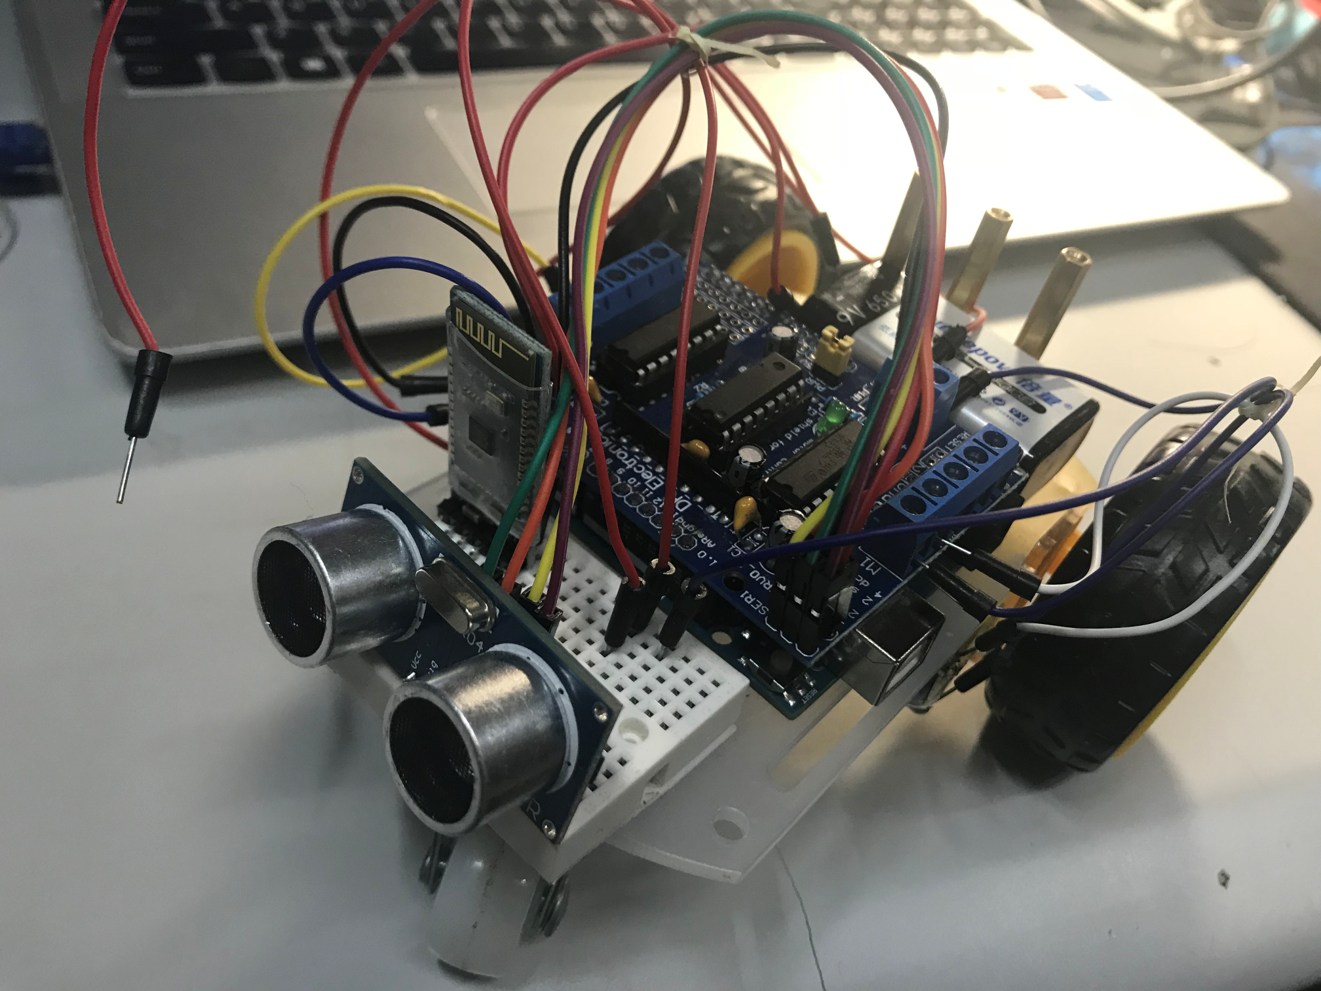
Step
01
*

Slide 9
void driver() {
if (getstr == 'w') {
Serial.println("forward");
forward();
control=0;
}
if (getstr == 's') {
Serial.println("backward");
backward();
control=0;
}
if (getstr == 'd') {
Serial.println("right");
right();
control=0;
}
if (getstr == 'a') {
Serial.println("left");
left();
control=0;
}
if (getstr=='o'){
control=1;
Serial.println("Auto Control On");
}
if(getstr=='f'){
control=0;
Serial.println("Auto Control Off");
}
if(getstr=='8'){
float s;
s = getdistance();
Serial.println(s);
}
if(getstr=='+' && maxSpeed <=120){
maxSpeed = maxSpeed + 10;
}
if(getstr=='-'&& maxSpeed >= 10){
maxSpeed = maxSpeed - 10;
}
}
Step
02
w 前进
s 后退
a 左转
d 右转
o 开启自动模式
f 关闭自动模式
+ 增加速度
- 减少速度
*

Slide 10
3
液晶显示屏

Slide 11

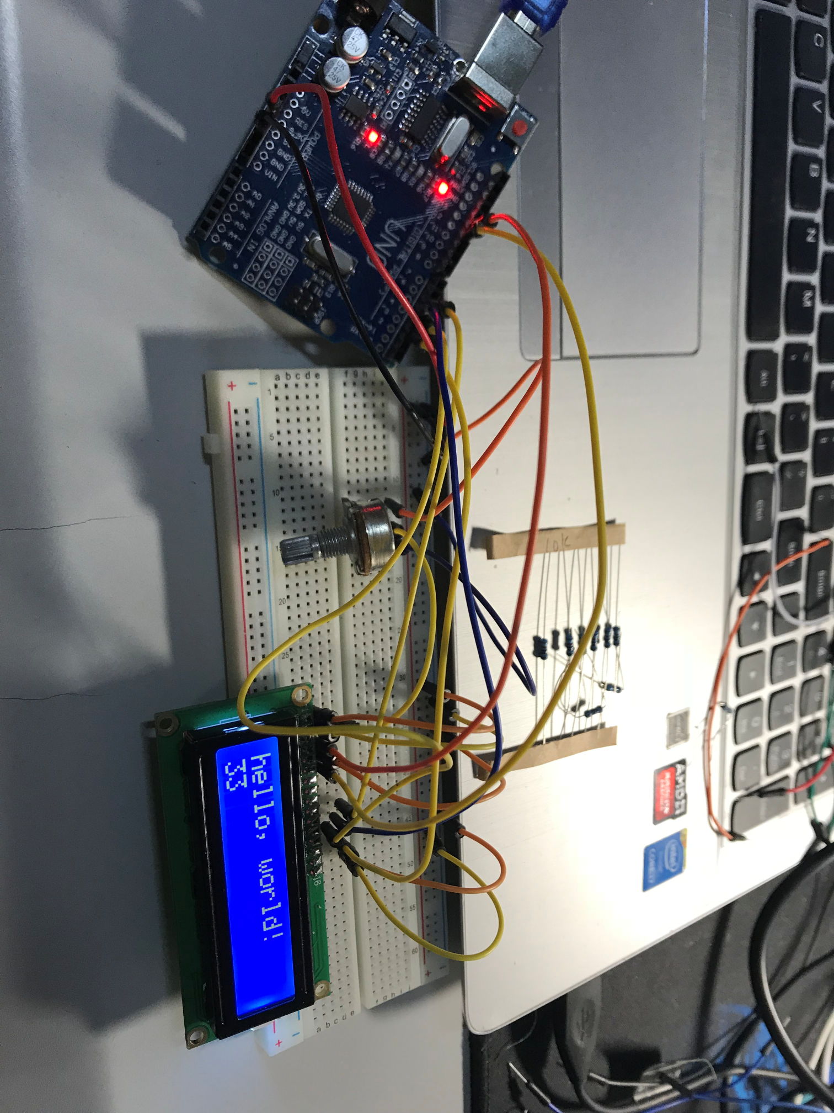
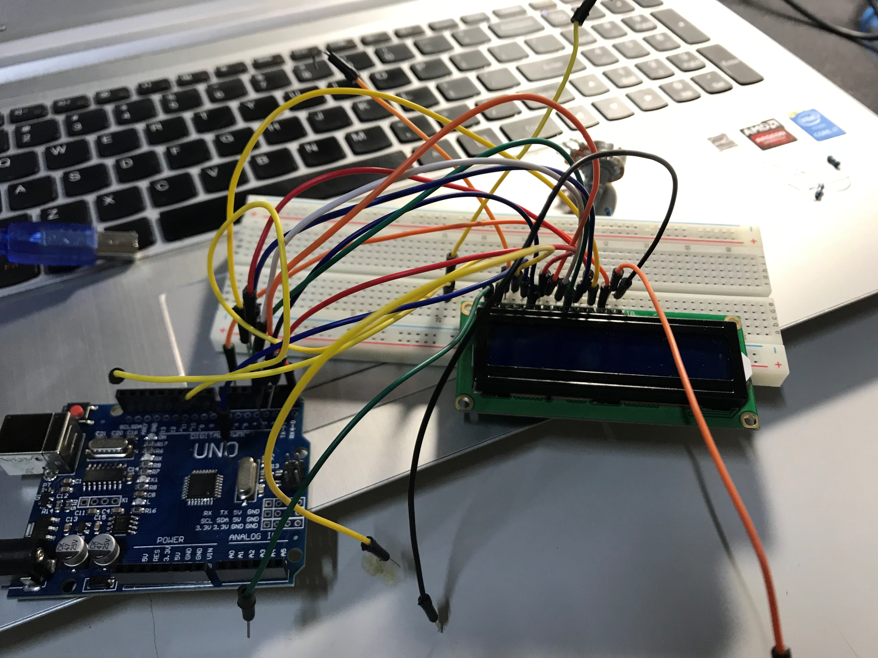
实验图
失败的八线接法
成功的四线接法

Slide 12
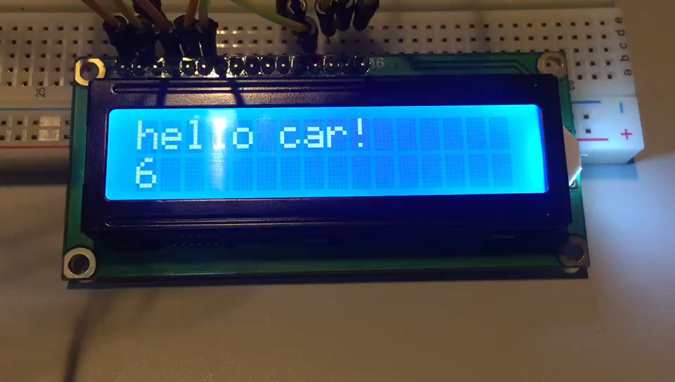
Step
03
初步成果
*

Slide 13
Step
02
#include <LiquidCrystal.h>
LiquidCrystal lcd(12,11,5,4,3,2); //定义脚位
void setup()
{
lcd.begin(16,2); //设置LCD显示的数目。16 X 2：16格2行。
lcd.print("hello,car!"); //将hello,world!显示在LCD上
}
void loop()
{
lcd.setCursor(0,1); //将闪烁的光标设置到column 0, line 1 (注释：从0开始数起，line 0是显示第一行，line 1是第二行。)
lcd.print(millis()/1000); //开机后屏幕现实以秒几时的时间
}
代码烧录
初始化引脚
静态输出
动态输出
*

Slide 14
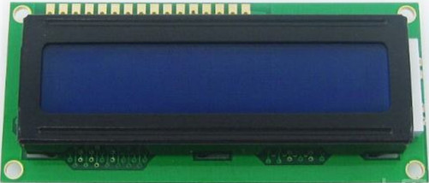
1602液晶显示屏
LCD1602液晶显示的原理是利用液晶的物理特性，通过电压对其显示区域进行控制。
微功耗、体积小、显示内容丰富、超薄轻巧，常用在袖珍式仪表和低功耗应用系统中。
602液晶模块内部的字符发生存储器已经存储了160个不同的点阵字符图形，这些字符有：阿拉伯数字、英文字母的大小写、常用的符号、和日文假名等，每一个字符都有一个固定的代码。

Slide 15
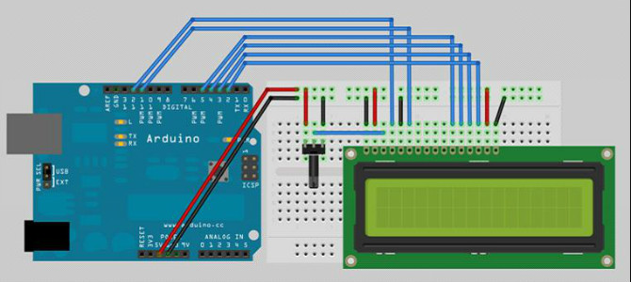
连接
由于Aruidno的I/O口有限，采用使用4-bit模式，将面包板、旋转变阻器、Aruidno主板、1602lcd连接
Step
01
*

Slide 16
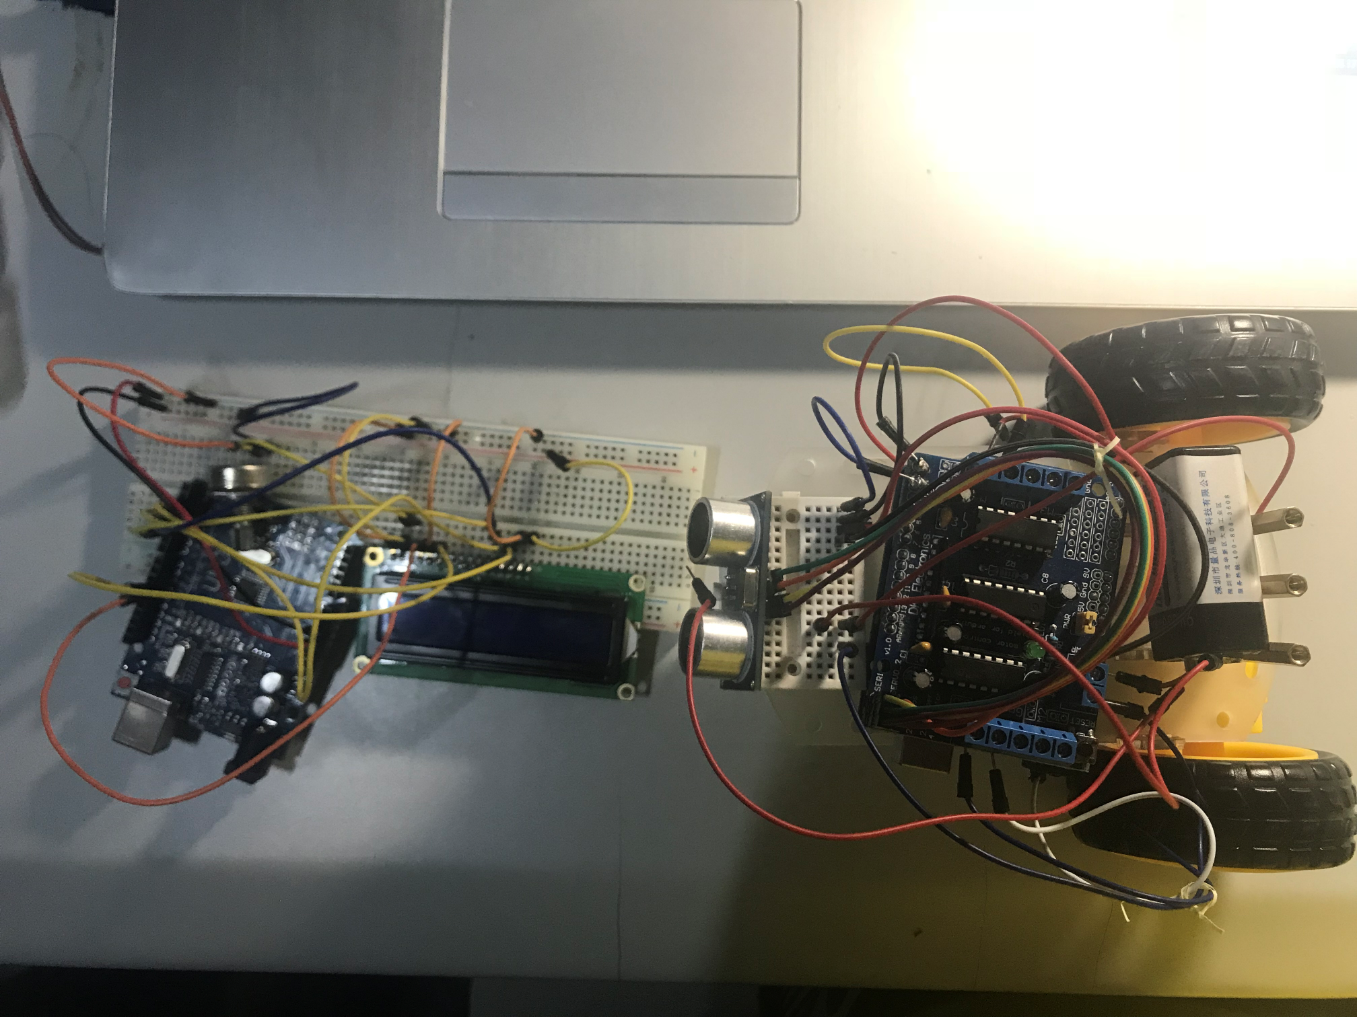

失败尝试
显示屏与小车结合-失败尝试
两块主板连线
串口通信
01
直接焊接，将LCD屏所需要的接线焊接到原主板上
02
通过一个‘13’串口相连，在程序中利用serial传递数据，尝试失败

Slide 17
THANK YOU

